Slide 1
Православная книга и ее история

Slide 2
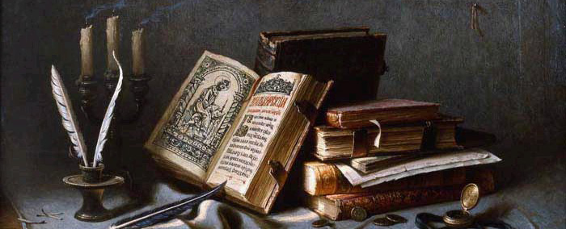
День православной книги
День православной книги — праздник Русской православной церкви, который празднуется 14 марта

Slide 3
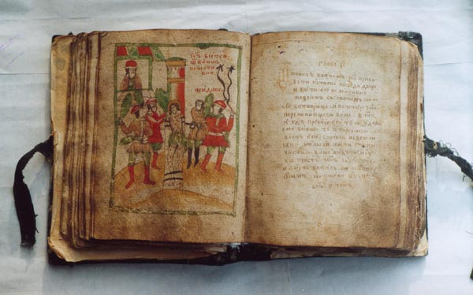
Из чего сделаны книги в древности
Глиняные таблички, камень, кость, дерево, кожа, различные металлы, черепки (остраконы), папирус и пергамен - все это употреблялось в древности в качестве материалов для письма.

Slide 4
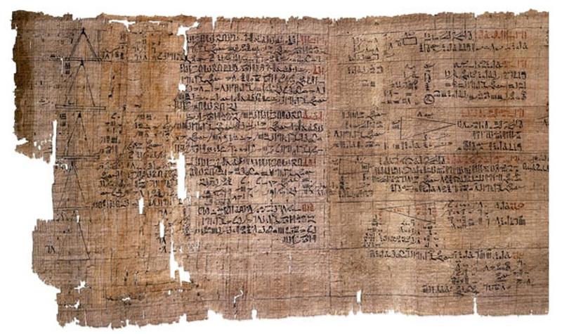
Папирус и пергамент
Из перечисленных материалов интерес для исследователя Нового Завета представляют, главным образом, последние два, поскольку почти все новозаветные рукописи написаны на папирусе или пергамене.

Slide 5
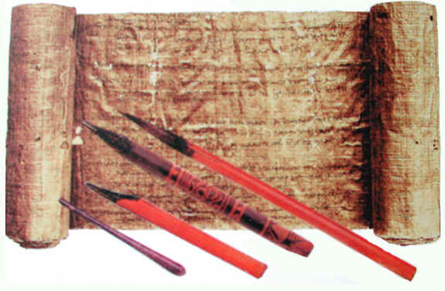
Производство папируса
Производство папируса процветало в Египте, что объясняется обилием тростника, растущего на мелководье в дельте Нила (ср. Иов 8:11: "Поднимается ли тростник без влаги?"). Ствол этого растения (длиной от 3 до 5 м и толщиной с человеческую руку), треугольный в поперечном сечении, разрезали на куски длиной около 30см. Каждый кусок расщепляли вдоль, и сердцевину разрезали на тонкие полоски.

Slide 6
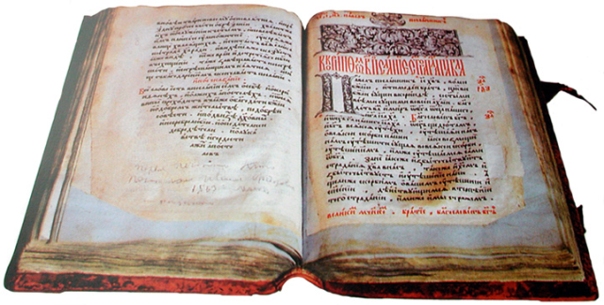
Производство пергамена
Производство пергамена в качестве материала для письма также имеет интересную историю. Согласно Плинию Старшему ("Естественная история", XIII, 21 и слл.), Евмен, царь Пергама, города в Мизии в Малой Азии, был первым, кто начал изготовли-вать и использовать пергамен. Этот царь (вероятно, это был Ев-мен II, который правил с 197 по 159 г. до н.э.) хотел основать в своем городе библиотеку, которая могла бы соперничать со знаменитой Александрийской библиотекой.

Slide 7
Из чего сделан пергамен
Пергамен изготавливался из кожи крупного рогатого скота, овец, коз, антилоп, главным образом молодых животных. После соскребания волос кожу мыли, разглаживали пемзой и натирали мелом. Некоторые роскошные рукописи, согласно блаженному Иерониму, не одобрявшему такую расточительность[2], были сделаны из пергамена, выкрашенного в пурпурный цвет, а писали на нем золотыми и серебряными чернилами.

Slide 8
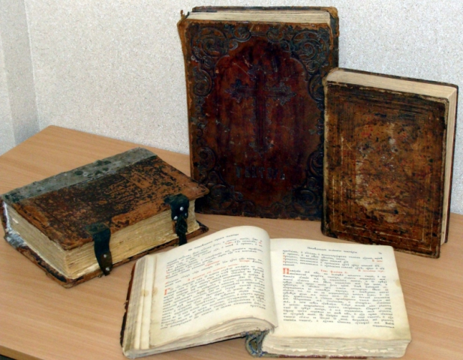
Рукописи
Обычные рукописи писались при помощи черных или коричневых чернил, имели красочные заголовки и инициалы, выполненные синими, желтыми или чаще всего красными чернилами.

Slide 9
Отсюда происходит
. слово "рубрика" (лат. ruber - "красный").

Slide 10
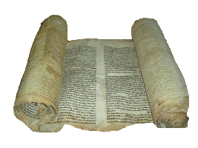
Папирусные свитки
В греко-римском мире литературные произведения обычно распространялись в форме папирусных или пергаменных свитков. Папирусный свиток изготавливался следующим образом. Отдельные куски папируса последовательно склеивались, в результате чего получалась длинная полоса папируса, которая наматывалась на палку.

Slide 11
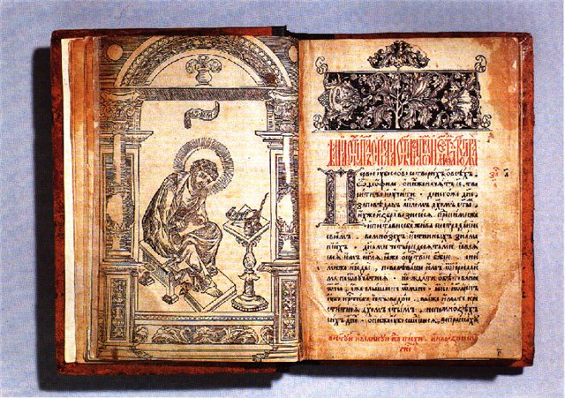
Древние книги
Для удобства пользования свитком длина папирусной полосы была ограничена —длина среднего греческого свитка литературного произведения превышает 10м довольно редко[4]. Поэтому древние авторы имели обыкновение разделять свое длинное произведение на отдельные "книги", каждая из которых могла поместиться на одном свитке.

Slide 12
Преимущества пергамента
Преимущества использования пергамена вместо папируса для изготовления книг представляются нам сегодня очевидными. Это был прочный и более долговечный материал, нежели хрупкий папирус. Кроме того, листы пергамена позволяли без труда писать на обеих его сторонах, в то время как вертикальное направление волокон на оборотной стороне папируса существенно снижало ее пригодность для письма. С другой стороны, и у пергамена есть свои недостатки. Например, углы пергаменных листов со временем начинают морщиться и становятся неровными. Более того, согласно сообщению Галена, известного греческого врача II в. н.э., пергамен, блестящий от полировки, больше утомляет глаза, чем папирус, не отражающий столько света.

Slide 13
. Древние писцы и их работа
Для удобства письма на папирусе писцы обычно использовали горизонтальные волокна на лицевой стороне в качестве направляющих строчек. Пергамен же необходимо было предварительно разметить при помощи тупоконечного инструмента. При этом проводились не только горизонтальные линии, но и две вертикальные для того, чтобы обозначить поля каждой колонки текста. На многих рукописях до сих пор видны не только эти направляющие линии, но и небольшие точки на пергамене, которые писец вначале прокалывал, чтобы по данным ориентирам разлиновывать пергамен.

Slide 14
Древняя богослужебная книга

Slide 15
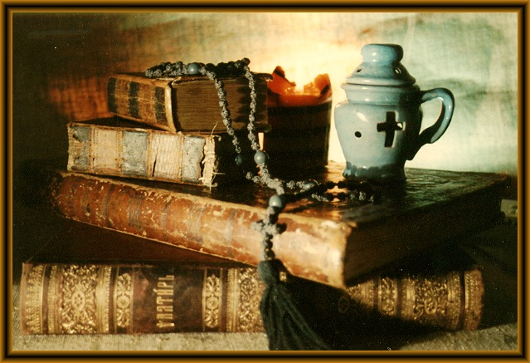
С Днем Православной книги!

